Slide 1
Обучение нейронных сетей

Slide 2
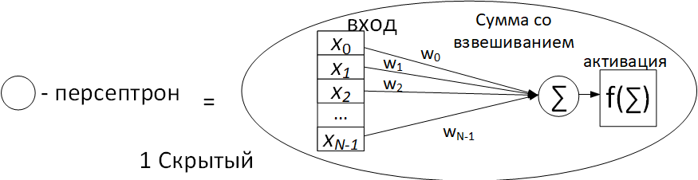
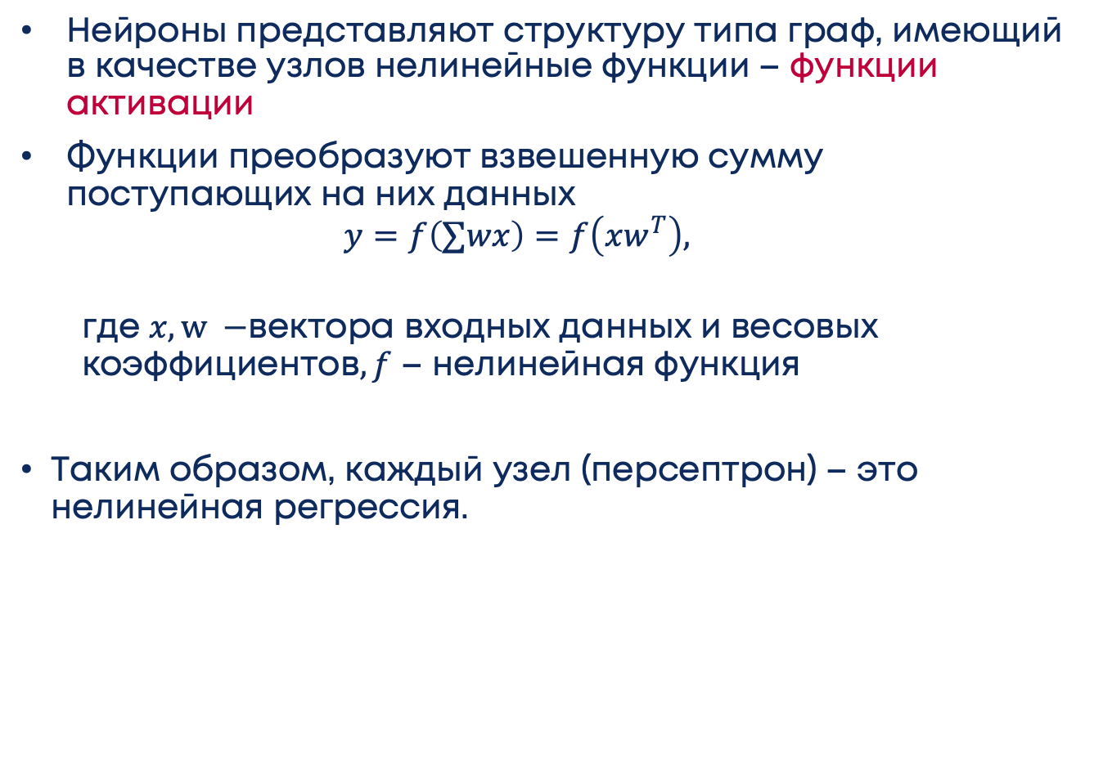
Принцип работы нейронных сетей
Нейроны представляют структуру типа граф, имеющий в качестве узлов нелинейные функции – функции активации
Функции преобразуют взвешенную сумму поступающих на них данных
$$y=f\left(∑wx\right)=f\left(xw^{T}\right),$$
где $x,w −$вектора входных данных и весовых коэффициентов$, f$ – нелинейная функция
Таким образом, каждый узел (персептрон) – это нелинейная регрессия.
Hidden layers
Input layer
Output layer

Slide 3
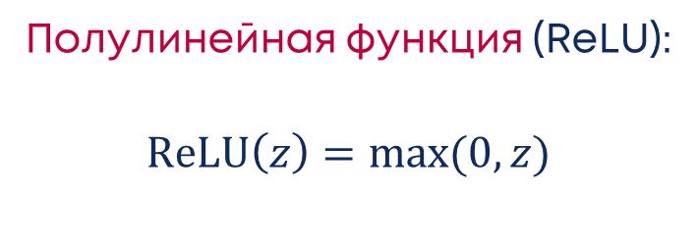
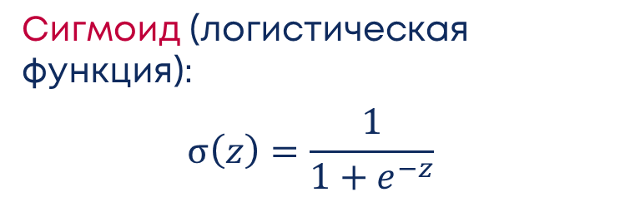
Функция активации
Функция активации — это способ симуляции нелинейного поведения персептрона
Сигмоид (логистическая функция):
$$σ\left(z\right)=\frac{1}{1+e^{−z}}$$
sigma(z)
sigma’(z)
Логистическая функция и ее производная
Полулинейная функция (ReLU):
$$ReLU\left(z\right)=max⁡(0,z)$$
ReLU(z)
ReLU’(z)

Slide 4
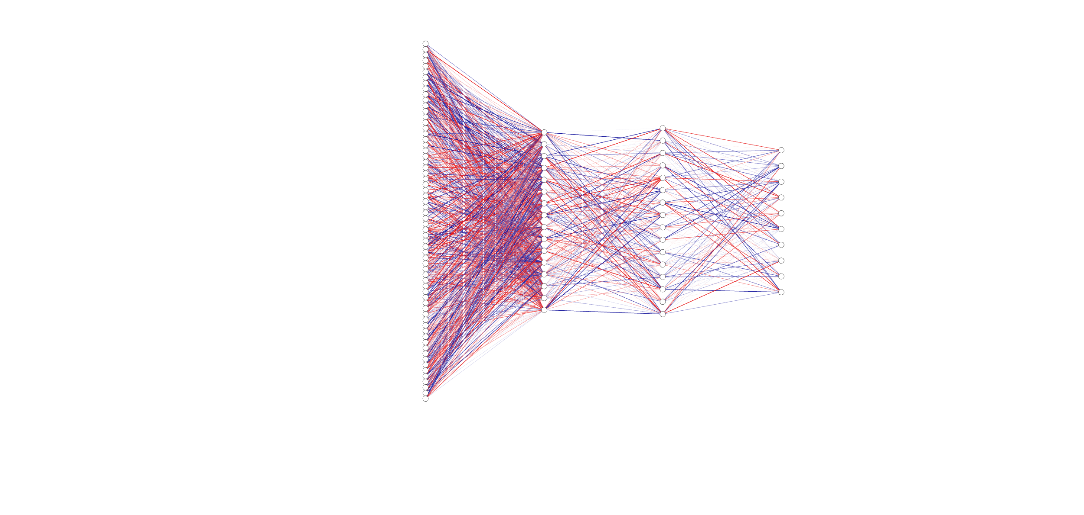
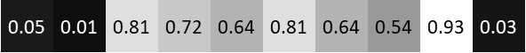
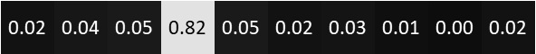
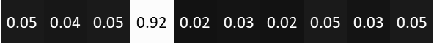
Структура Нейронной Сети
28
16
16
10
0.01 | 0.00 | 0.05 | 0.05 | 0.04 | 0.00 | 0.04 | 0.00 | 0.01 | 0.04
0.05 | 0.01 | 0.81 | 0.72 | 0.64 | 0.81 | 0.64 | 0.54 | 0.93 | 0.03
0.01 | 0.05 | 0.02 | 0.03 | 0.01 | 0.00 | 0.04 | 0.05 | 0.92 | 0.01
0.05 | 0.04 | 0.05 | 0.05 | 0.04 | 0.05 | 0.03 | 0.04 | 0.84 | 0.03
0.04 | 0.04 | 0.03 | 0.01 | 0.02 | 0.01 | 0.05 | 0.52 | 0.03 | 0.05
0.03 | 0.00 | 0.05 | 0.02 | 0.04 | 0.04 | 0.73 | 0.03 | 0.00 | 0.01
0.05 | 0.03 | 0.02 | 0.00 | 0.05 | 0.85 | 0.03 | 0.01 | 0.00 | 0.03
0.03 | 0.05 | 0.05 | 0.03 | 0.90 | 0.02 | 0.00 | 0.01 | 0.04 | 0.01
0.02 | 0.04 | 0.05 | 0.82 | 0.05 | 0.02 | 0.03 | 0.01 | 0.00 | 0.02
0.05 | 0.04 | 0.05 | 0.92 | 0.02 | 0.03 | 0.02 | 0.05 | 0.03 | 0.05
0
1
2
3
4
5
6
7
8
9
…
784
28
Выходной Слой
Скрытый Слой(-и)
Входной Слой

Slide 5
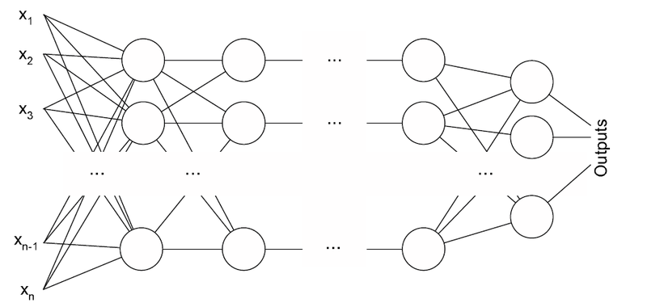
Многослойным перцептрон
Перцептрон Румельхарта
Все веса обучаются алгоритмом обратного распространения ошибки,
увеличение слоев (больше трех) – для уменьшения числа параметров в каждом слое.
Использование нелинейной функции активации.
произвольная архитектура связей (в т.ч., и полносвязные сети).

Slide 6
Многослойным перцептрон по Румельхарту (MLP)
Перцептрон Румельхарта
Функция ошибки - некоторая статистическая мера невязки между нужным и получаемым значением.
Обучение до стабилизации весовых коэффициентов при обучении или прерывается ранее, чтобы избежать переобучения.
преимущество улучшится способность к обобщению, то есть к правильным реакциям на стимулы которым перцептрон не обучался.

Slide 7
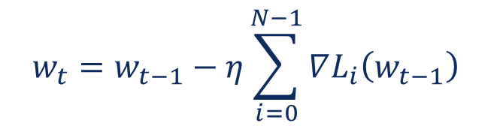
Метод обратного распространения ошибки
Практически все алгоритмы обучения современных нейронных сетей – модификации градиентного спуска.
Метод обратного распространения ошибки – это многоступенчатая (послойная) реализация метода градиентного спуска.
Правило обновления весов в нейронных сетях
err
Направление роста скорости (градиент)
err(w)
Большая скорость
$$w_{t}=w_{t−1}−η\sum_{i=0}^{N−1}{∇L_{i}\left(w_{t−1}\right)}$$
Средняя
скорость
Направление спуска (антиградиент)
Низкая
скорость
w
W*

Slide 8
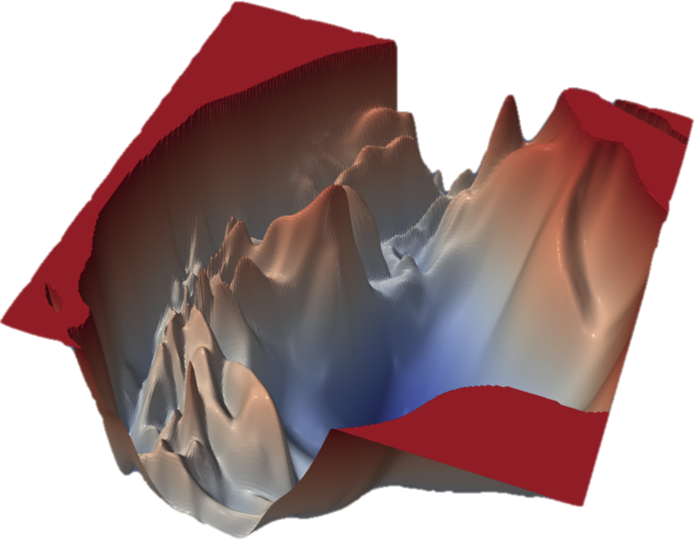
Метод обратного распространения ошибки
На практике проблема обучения заключается в том, что оптимизация проводится по большему числу параметров, ошибка ведет себя не линейно
Реальность
Ожидание
err
Направление роста скорости (градиент)
err(w)
Большая скорость
Средняя
скорость
Направление спуска (антиградиент)
Низкая
скорость
w
W*
https://www.cs.umd.edu/~tomg/projects/landscapes/

Slide 9
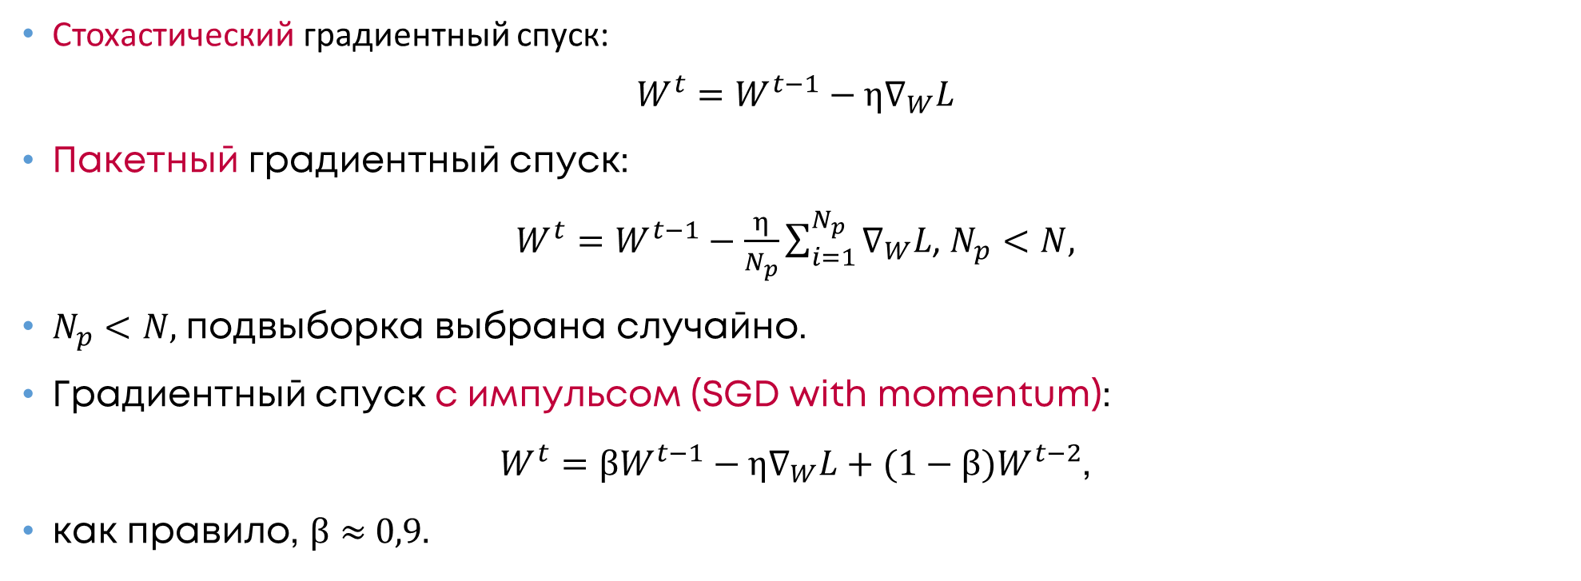
Методы градиентного спуска
Стохастический градиентный спуск:
$$W^{t}=W^{t−1}−η∇_{W}L$$
Пакетный градиентный спуск:
$W^{t}=W^{t−1}−\frac{η}{N_{p}}\sum_{i=1}^{N_{p}}{∇_{W}L}$, $N_{p}<N,$
$N_{p}<N,$подвыборка выбрана случайно.
Градиентный спуск с импульсом (SGD with momentum):
$W^{t}=βW^{t−1}−η∇_{W}L+(1−β)W^{t−2}$,
как правило, $β≈$ 0,9.
https://artemoppermann.com/optimization-in-deep-learning-adagrad-rmsprop-adam/

Slide 10
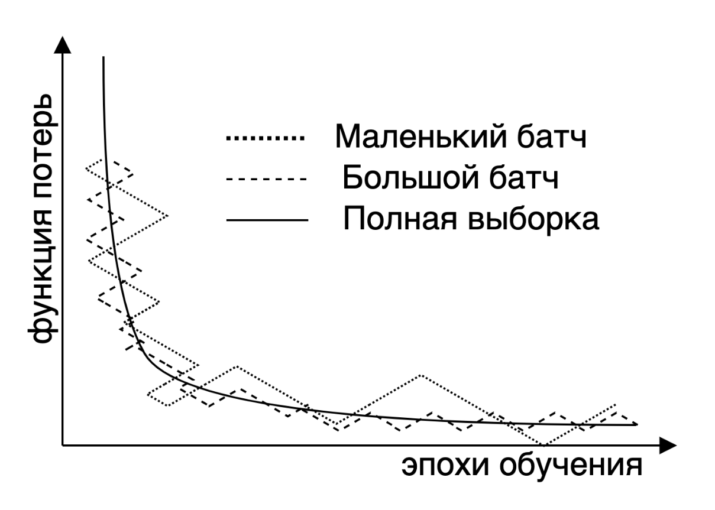
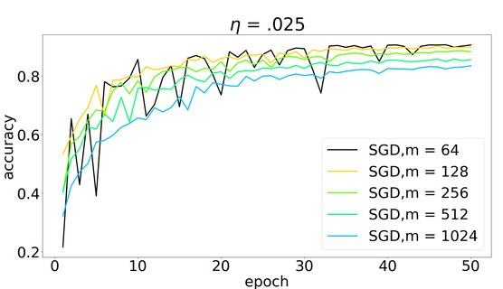
Методы градиентного спуска
Почему мини-пакеты?

Slide 11
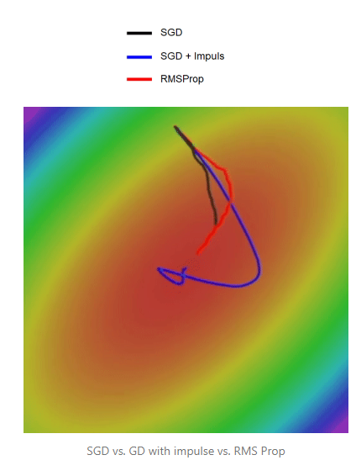
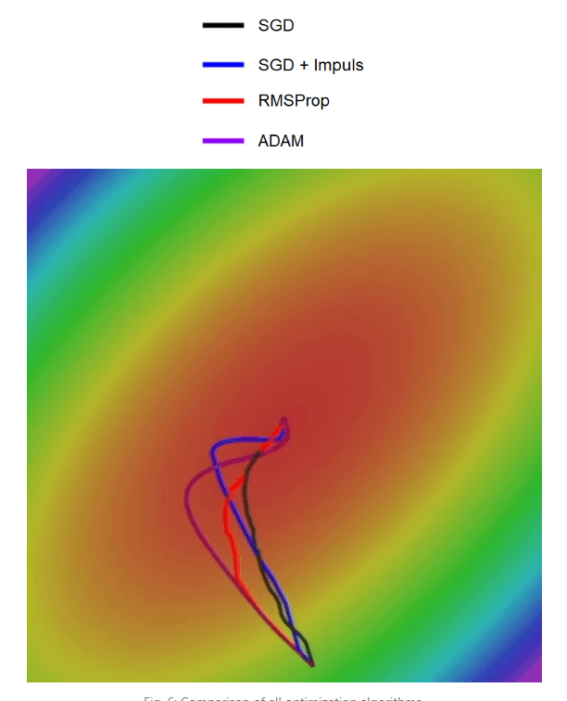
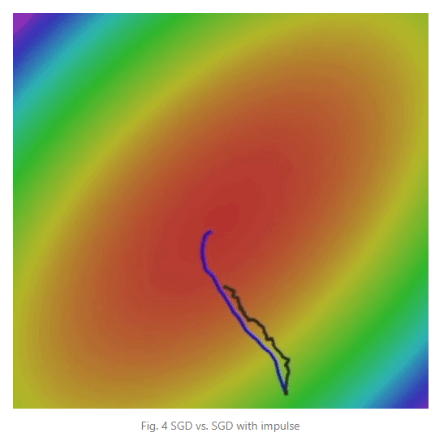
Методы градиентного спуска
Почему надо адаптировать обновления параметров

Slide 12
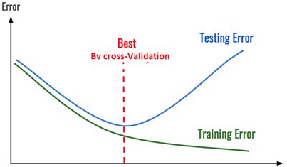
Особенности валидации
В зависимости от валидационных данных мы можем получить разную точность, остановиться на разной эпохе обучения.
Метод Holdout Cross Validation
Случайное разбиение данных на тренировочные и валидационные.
Как правило 30% для валидации.
Для небольших наборов данных можно делить 50%/50%.
Самый популярный метод валидации.
Основное достоинство:
простота, отсутствие дополнительных требований.
Недостатки:
хорошо подходит только для больших наборов данных;
Плохо подходит для несбалансированных данных;
Плохо подходит для обоснования выбора модели;
Результаты могут быть смещенными,
результаты зависят от разбиения.
Процедура ранней остановки

Slide 13
Особенности валидации K-fold
Данные разбиваются на k равных частей (fold).
Тренировочная часть выбирается как k-1 групп, и оставшаяся одну часть как валидация.
Обучение проводится для каждой из k частей (обучение k раз).
Средняя ошибка показатель качества работы модели.
Чем выше число частей, тем менее смещенные результаты оценки.
Как правило k=10 (10% на валидацию за раз).
Основные достоинства
Хорошо работает для небольших наборов данных.
Все данные участвуют как в тренировке, как и в тесте.
Более точная оценка качества работы модели, чем для HoldOut.
Метод может быть использован для обоснованного выбора моделей или гиперпараметров модели.
Основной недостаток
большое время работы
и плохо подходит для несбалансированных данных.

Slide 14
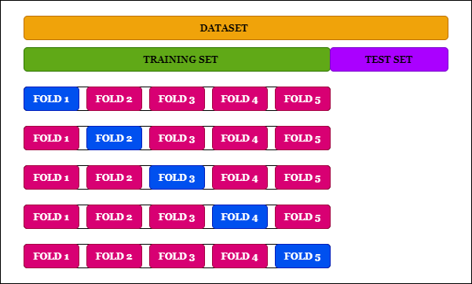
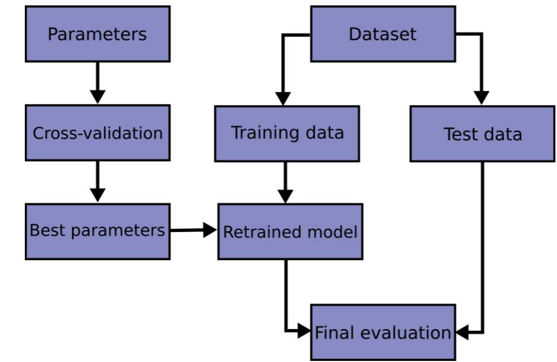
Особенности валидации

Slide 15
Особенности валидации модификаций K-fold
Случайный K-fold (повторяющаяся случайная выборка)
В отличии от традиционного K-fold данные в выборках формируются случайно K- раз.
Достоинство – можно выбрать размер тренировки и валидации произвольно, при том, что число попыток не ограничено.
Подходит для очень маленьких наборов данных (если выбирать с возвратом значений).
Сбалансированный K-fold (стратифицированный k-fold)
В каждую из к групп данные выбираются независимо по каждому классу.
Таким образом, можно создать сбалансированные выборки.
Leave-p-out cross validation, (LpOCV) (Leave-one-out, LOO)
Обучение происходит на всей – p выборке, и p экземпляров для теста.
В пределе p = 1;
Достоинство: наименьшее смещение оценки результатов производительности модели.
Подходит для выбора и строгого обоснования моделей.
Подходит для очень маленьких выборок.
Недостаток – требует много машин-часов на обучение.

Slide 16
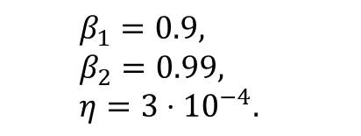
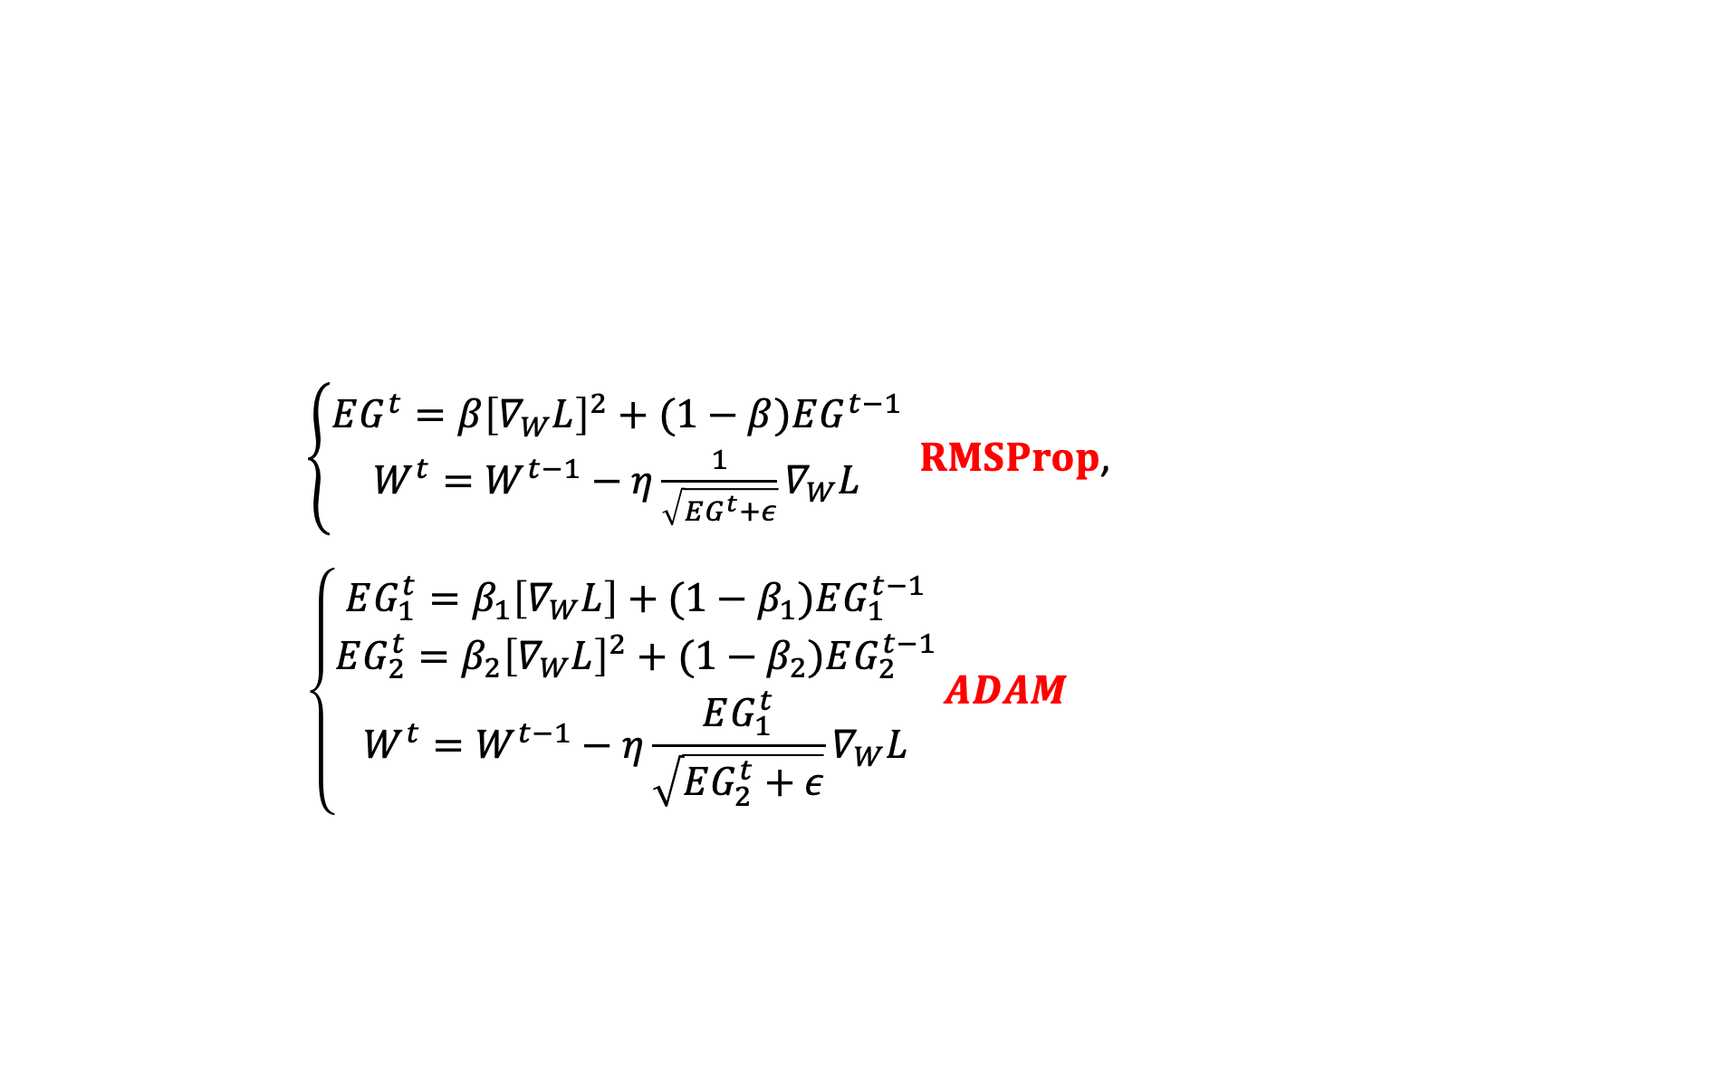
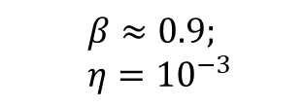
Адаптивный градиентный спуск
$\left\{\begin{matrix}EG^{t}=β{\left[∇_{W}L\right]}^{2}+(1−β)EG^{t−1} \\ W^{t}=W^{t−1}−η\frac{1}{\sqrt{EG^{t}+ε}}∇_{W}L\end{matrix}\right. RMSProp$,
$$\left\{\begin{matrix}EG_{1}^{t}=β_{1}\left[∇_{W}L\right]+(1−β_{1})EG_{1}^{t−1} \\ EG_{2}^{t}=β_{2}{\left[∇_{W}L\right]}^{2}+(1−β_{2})EG_{2}^{t−1} \\ W^{t}=W^{t−1}−η\frac{EG_{1}^{t}}{\sqrt{EG_{2}^{t}+ε}}∇_{W}L\end{matrix}\right.ADAM$$
$$β≈0.9;$$
$$η={10}^{−3}$$
$$β_{1}=0.9, \\ β_{2}=0.99, \\ η=3⋅{10}^{−4}.$$

Slide 17
Соадоптация слоев нейронной сети
Одна из основных проблем нейронных сетей – соадоптация весовых параметров нейронной сети.
Соадоптация - это ситуация, когда каждый слой нейронной сети работает как коррекция результатов работы предыдущего слоя.
В случае переобучения – каждый слой становится переадоптированным так чтобы корректировать работу предыдущего слоя –то есть подстраивается, а должен быть независимым – то есть должен выделять из него полезные признаки.
Другими словами при соадоптации слой ищет возможность скорректировать шумы и нерегулярные особенности данных, которые поступают с предыдущего слоя.

Slide 18
Соадоптация слоев нейронной сети
Соадоптация приводит к снижению обобщающей способности нейронной сети.
Методы снижения эффекта:
Использование проброса данных через слой.
Ансамбль нейронных сетей.
Добавление шумов к слою или добавление перемешанных весов к значениям весов.
Исключение случайно выбранной части весовых параметров или данных на каждом проходе – чтобы на них нельзя было обучиться.

Slide 19
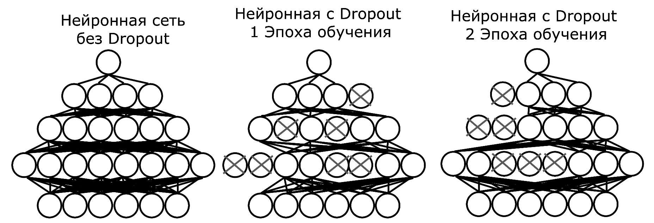
Метод Дропаут (Dropout)
Метод Дропаут (Dropout) – это метод случайного исключения части весов или входных значений из сети при каждом проходе.
Выборка исключаемых значения выбирается случайно для каждого прохода.

Slide 20
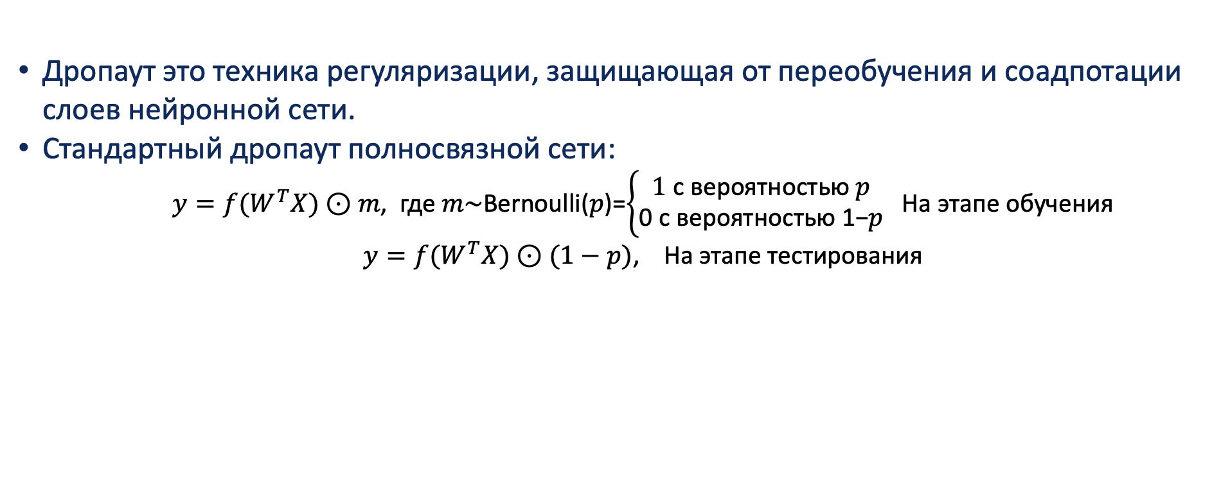
Метод Дропаут (Dropout)
Дропаут это техника регуляризации, защищающая от переобучения и соадпотации слоев нейронной сети.
Стандартный дропаут полносвязной сети:
$y=f(W^{T}X)⊙m$, где 𝑚∼Bernoulli(𝑝)=$\left\{\begin{aligned}1 \text{с вероятностью }\text{p} \\ \text{0 с вероятностью }\text{1−}\text{p}\end{aligned}\right.$ На этапе обучения
$y=f(W^{T}X)⊙(1−p)$, На этапе тестирования

Slide 21
Метод Дропаут (Dropout)
Дропапут работает для выхода функции активации.
На этапе тестирования компенсируется недостаток значения функции активации.
Метод дропаута работает как ансамбль нейронных сетей, только во времени а не параллельно.

Slide 22
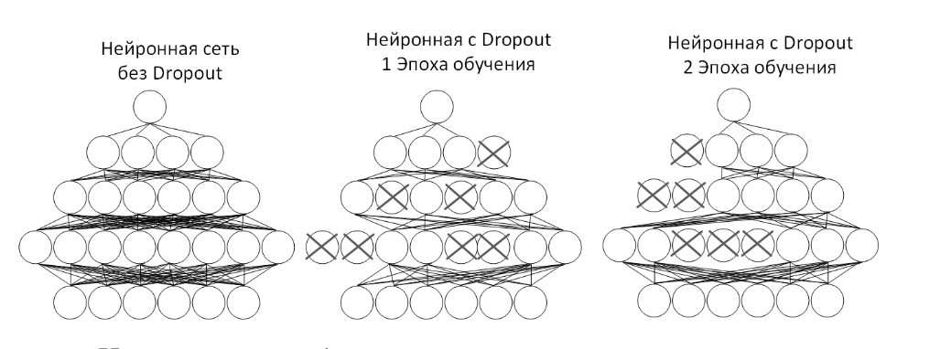
Особенности метода Дропаут
Часто выбирается вероятность р=0.2 – 0.5.
Можно выбрать дропаут на входном слое – но чем больше данных, тем выше вероятность. Для входного слоя дропаут – это аналог аугментации.
Дропаут увеличивает дисперсию результатов.
Дропаут не используется на тестирование сети.
Недостаток метода – необходимость увеличения числа параметров, снижение скоросит обучения, более высокие требования к выбору скорости обучения и других гиперпараметров.
Дропаут плохо работает с другими методами регуляризации.

Slide 23
Примеры аугментации
Аффинные преобразования
Вращение
Масштабирование
Случайная обрезка
Отражение
Цветовы преобразования
Контрастный сдвиг
Изменение яркости
Размытие
Перемешивание каналов
Искажающие преобрзования:
Добавление шумов
Добавление бликов
Добавление узоров

Slide 24
Современные примеры аугментации
Расширенные преобразования
Случайное стирание
Добавление эффектов дождя, солнечных бликов...
Смешивание изображений
Нейронные преобразования
соревновательные шум
Перенос стиля
Генеративно-состязательные сети
Комбинации подходов

Slide 25
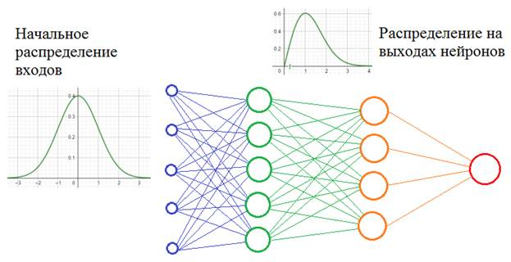
Необходимость нормализации, ковариационный сдвиг?
Гипотеза: каждый слой нейронной сети пытается аппроксимировать распределение своих входных данных – то есть данных всех батчей.
Например, выделение регулярных признаков – это значит выделить среднее значение численной характеристики такого признака и выделить его дисперсию.

Slide 26
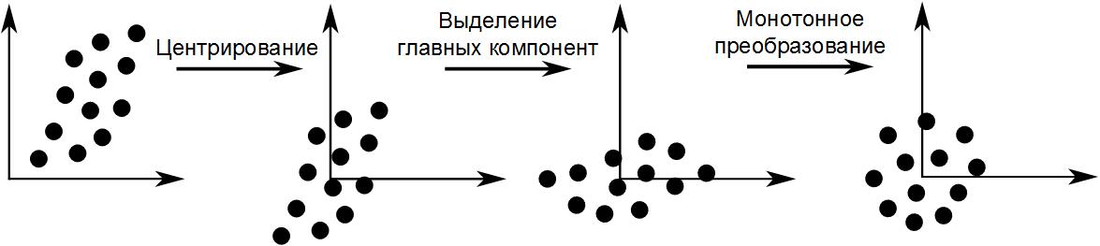
Необходимость нормализации, ковариационный сдвиг?
Если каждый батч будет иметь существенно разные параметры распределения (среднее, дисперсия) – это приведет к потери стабильности результатов - этот феномен предложено назвать ковариационный сдвиг.
Ковариационный сдвиг можно преодолеть, если приводить все батчи к одному и тому же виду – то есть диапазону параметров.
На самом деле это эвристическая гипотеза, наличие и виляние ковариационного сдвига не доказано.

Slide 27
Метод батч-нормализации
Одна из реализаций идеи компенсации разниц параметров батчей – это батч нормализация (BatchNorm).
BatchNorm: Все данные должны иметь всегда нулевое среднее и дисперсию 1 (нормализация).
Нормализированные можно отмасштабировать данные так, чтобы попасть в оптимальную зону значений функции активации.
Тогда еще и получится избежать вымывания градиента
data
normalize
scale
Logistic function and its derevative

Slide 28
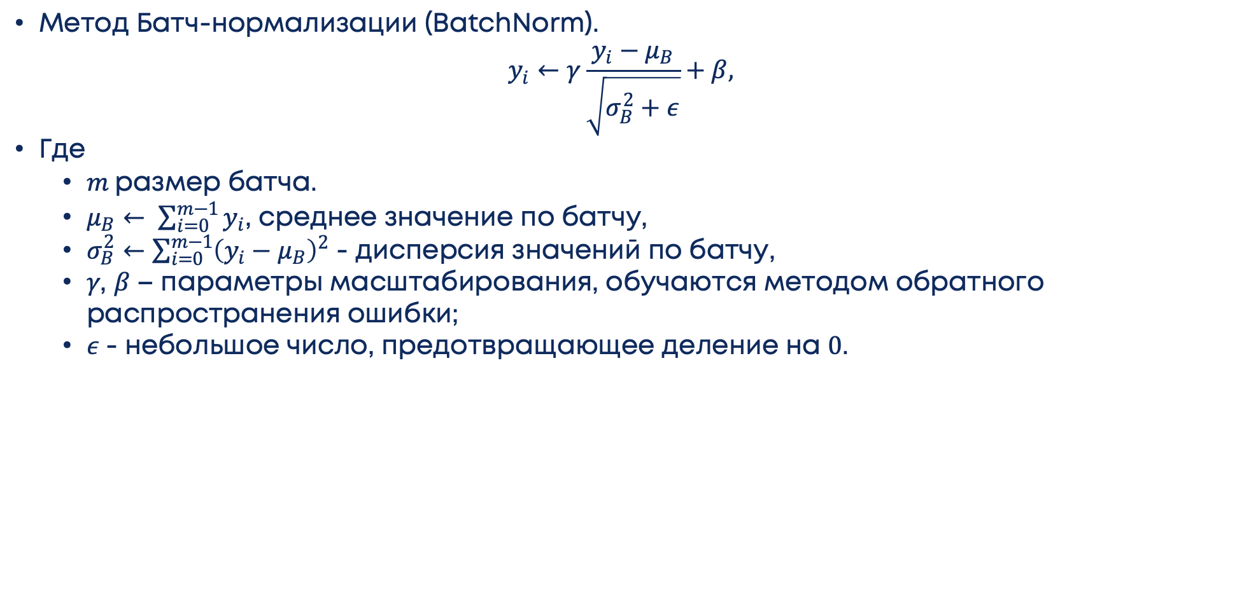
Метод батч-нормализации
Метод Батч-нормализации (BatchNorm).
$$y_{i}←γ\frac{y_{i}−μ_{B}}{\sqrt{σ_{B}^{2}+ε}}+β,$$
Где
$m$размер батча.
$μ_{B}← \sum_{i=0}^{m−1}{y_{i}}$, среднее значение по батчу,
$σ_{B}^{2}←\sum_{i=0}^{m−1}{{\left(y_{i}−μ_{B}\right)}^{2}}$ - дисперсия значений по батчу,
𝛾, 𝛽 – параметры масштабирования, обучаются методом обратного распространения ошибки;
𝜖 - небольшое число, предотвращающее деление на $0$.

Slide 29
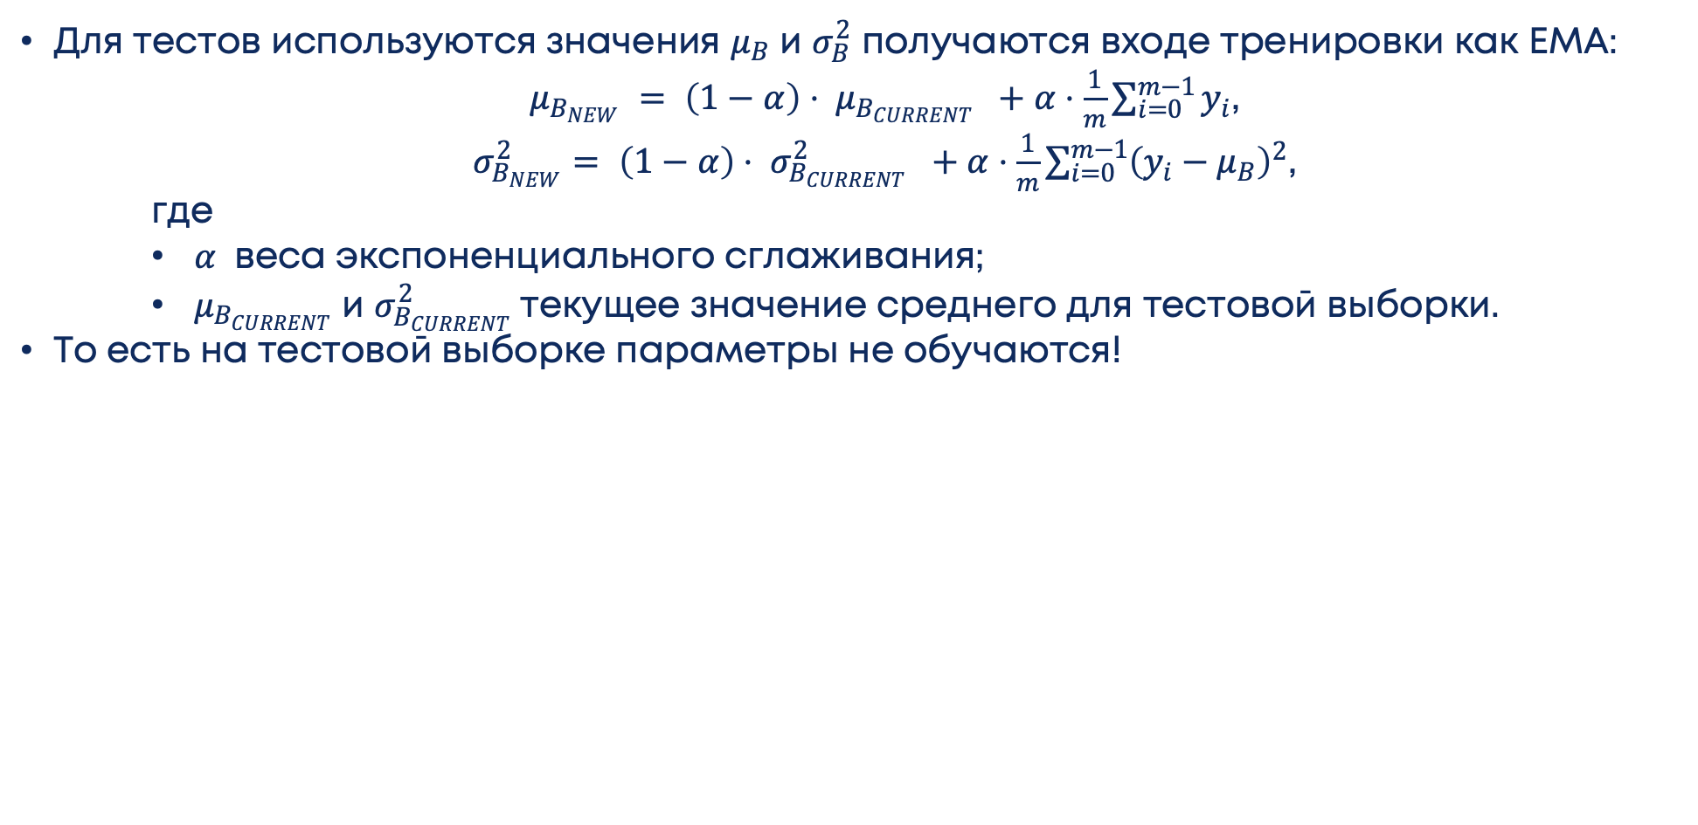
Метод батч-нормализации
Для тестов используются значения $μ_{B}$ и $σ_{B}^{2}$ получаются входе тренировки как EMA:
$μ_{B_{NEW}} = \left(1−α\right)⋅ μ_{B_{CURRENT}} +α⋅\frac{1}{m}\sum_{i=0}^{m−1}{y_{i}}$,
$σ_{B_{NEW}}^{2}= \left(1−α\right)⋅ σ_{B_{CURRENT}}^{2} +α⋅\frac{1}{m}\sum_{i=0}^{m−1}{{\left(y_{i}−μ_{B}\right)}^{2}}$,
где
$α$ веса экспоненциального сглаживания;
$μ_{B_{CURRENT}}$ и $σ_{B_{CURRENT}}^{2}$текущее значение среднего для тестовой выборки.
То есть на тестовой выборке параметры не обучаются!

Slide 30
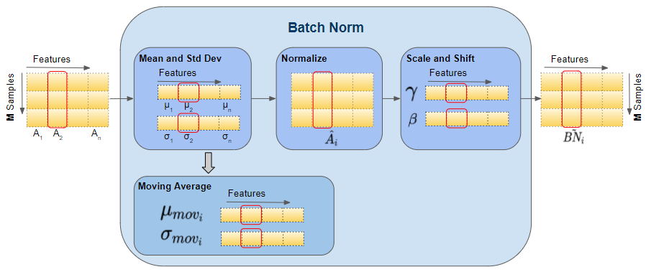
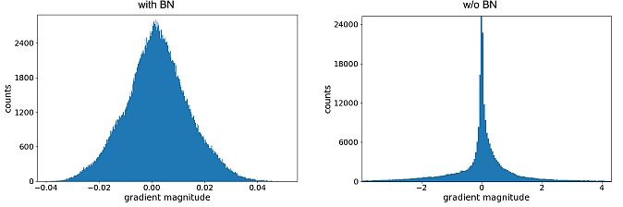
Метод батч-нормализации

Slide 31
Особенности метода батч-нормализации
Достоинства батч-нормализации:
Регуляризация различий в статистических параметрах батчей их усреднение.
Снижение зависимости значений градиента от изменений масштаба для разных батчей.
Увеличение скорости обучения за счет регуляризации – ускорение тренировки.
В т.ч. Показано, что сети сходятся быстрее если данные выбелены (имеют нормальное распределение) и имеют низкую дисперсию.

Slide 32
Особенности метода батч-нормализации
Недостатки батч-нормализации:
Снижение точности вывода для переменного размера батчей.
Может дать разную точность на предобучение, обучении и в работе, проблемы с переносом обучения.
Хорошо регуляризует только большие размеры батчей (рекомендуют 50-100 экземпляров в батче).
Не известно есть ковар. сдвиг, и нет математических доказательств работы метода – это эвристика.
Метод как правило не работает с другими типами регуляризации (L1,L2, особенно дропаут).
Как правили батч. Норм используется перед функцией активации – но иногда ставят после.

Slide 33
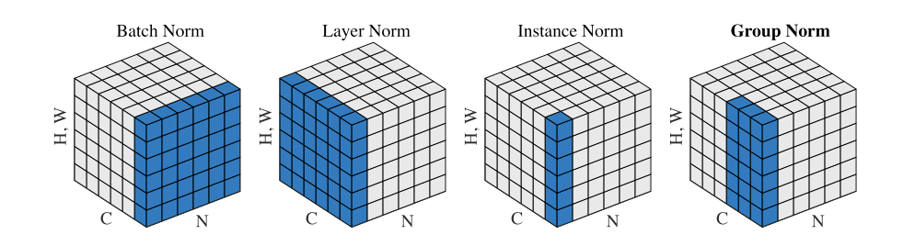
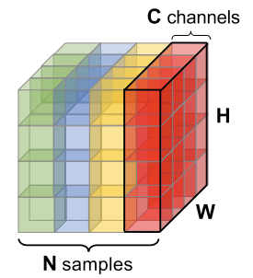
Другие методы нормализации
Нормализация слоя (Layer Norm) – усреднение по слою, популярно в трансформерах, среднее и дисперсия считаются как в тренировке, так и в тесте.
Экземплярная нормализация (Instance Norm): – используют в некоторых сетях переноса стиля, нормализация вдоль осей изображения (H,W), на тесте как батч-норм. смысл такой же как от автоконтраста.
Групповая нормализация (Group Norm) : нормализация по несколько экземпляров каждого слоя, в остальном как нормализация слоя. Предложена как альтернатива батч-норме для маленьких выборок.
Переключаемая норма (Switch Norm): комбинация других типов (напр, батч и слой).

Slide 34
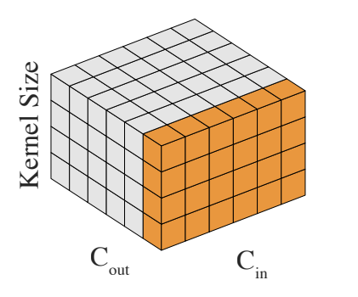
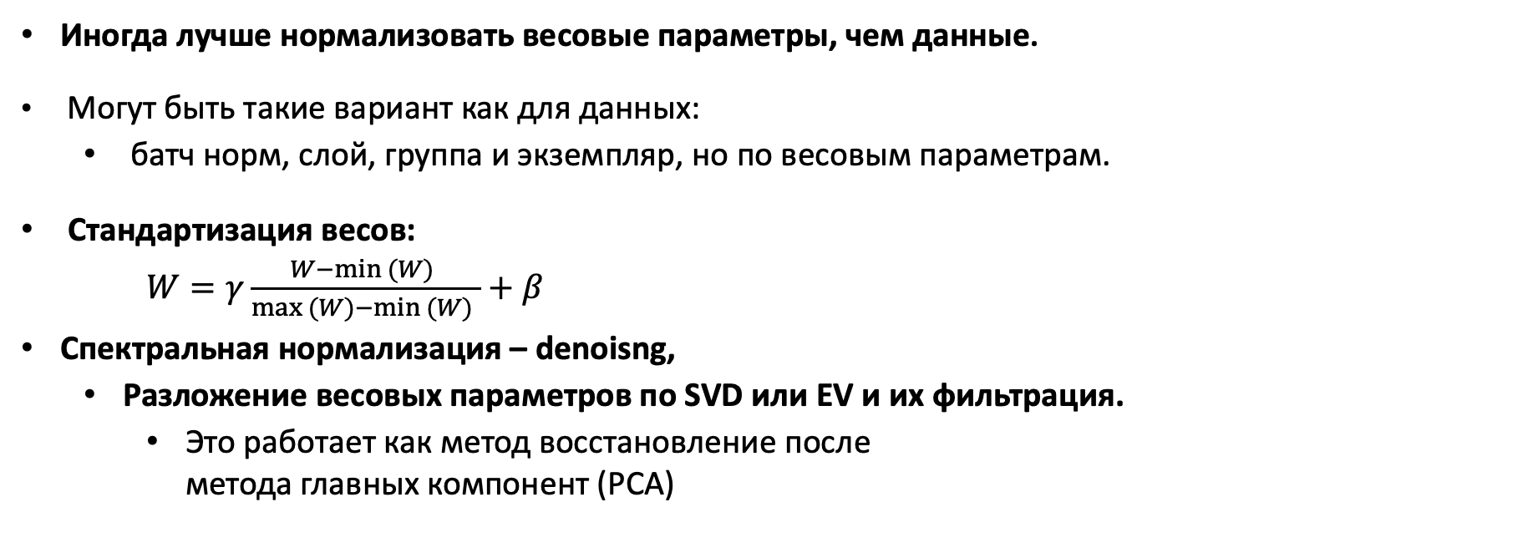
Методы нормализации весовых параметров
Иногда лучше нормализовать весовые параметры, чем данные.
Могут быть такие вариант как для данных:
батч норм, слой, группа и экземпляр, но по весовым параметрам.
Стандартизация весов:
$W=γ\frac{W−min (W) }{max (W)−min (W) }+β$
Спектральная нормализация – denoisng,
Разложение весовых параметров по SVD или EV и их фильтрация.
Это работает как метод восстановление после метода главных компонент (PCA)

Slide 35
Проблема деградации глубокой сети
Проблема деградации глубокой сети – на практике увеличение числа параметров и числа слоев выше некоторого порога может приводить к снижению точности работы сети.
Даже если использовать регуляризацию и прочие методы.
из за того, что слои могут иметь вымытый градиент и прочие проблемы обучения.

Slide 36
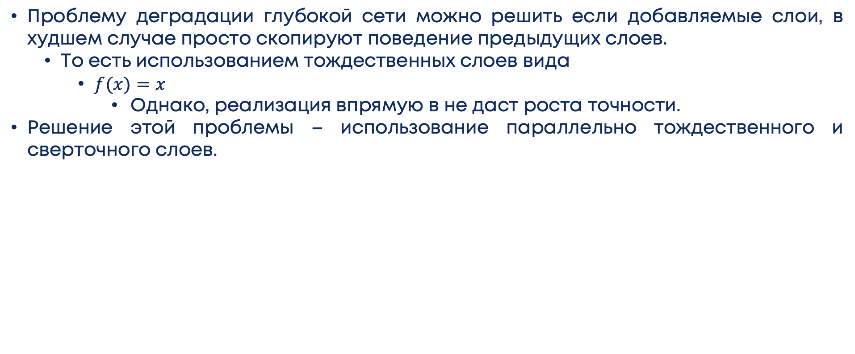
Проблема деградации глубокой сети
Проблему деградации глубокой сети можно решить если добавляемые слои, в худшем случае просто скопируют поведение предыдущих слоев.
То есть использованием тождественных слоев вида
$f(x)=x$
Однако, реализация впрямую в не даст роста точности.
Решение этой проблемы – использование параллельно тождественного и сверточного слоев.

Slide 37
Остаточные связи
Решение этой проблемы – использование параллельно тождественного и сверточного слоев.
.

